Slide 1

ROTA TPS
Pneumatisches Vorderendfutter für den stationären Einsatz

Slide 2
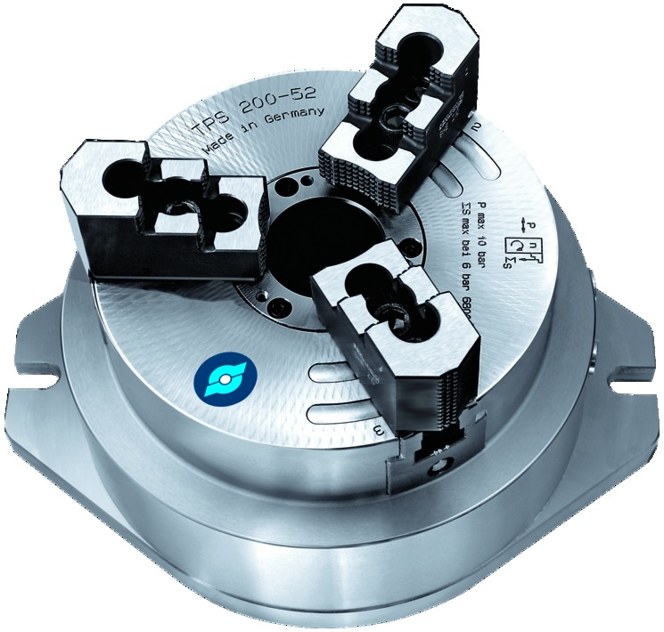
ROTA TPS
Vorteile – Ihr Nutzen
Präzisions-Keilhaken-Vorderendfutter für höchste Qualitätsansprüche
Große Futterbohrung
Hoher Wirkungsgrad des Keilhakensystems
Optimiertes Schmiersystem
Hohe Spannkräfte bei Systemdruck
Allseitig gehärtete und geschliffene Funktionsteile

Slide 3
ROTA TPS
Anwendungsbeispiel
Spannmittel:
Merkmale/Anwendung:

Slide 4
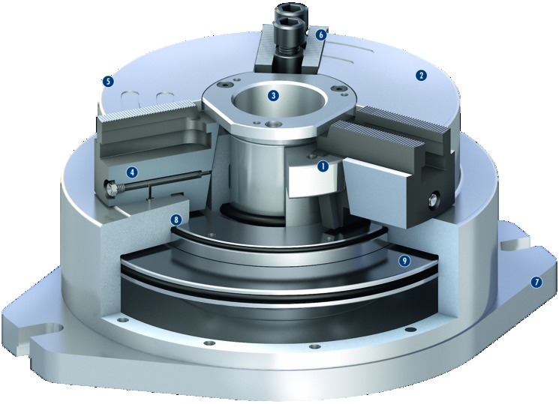
ROTA TPS
Funktionsschnittbild
6
Keilhakenantrieb
Gehärteter und extrem steifer Grundkörper
Große Durchgangsbohrung
Optimiertes Schmiersystem
Geringe Bauhöhe
Standard Backenschnittstelle
Adaption auf Maschinentisch
Schmutzunempfindliches Design
Pneumatisches System
1
2
5
3
2
3
4
4
1
5
8
6
7
9
7
8
9

Slide 5
ROTA TPS
Baureihen
Technische Daten | ROTA TPS 125-26 | ROTA TPS 160-38 | ROTA TPS 200-52 | ROTA TPS 250-68 | ROTA TPS 315-90 | ROTA TPS 315-105
Max. Spannkraft [kN] | 22 | 39 | 68 | 105 | 140 | 100
Hub/Backe [mm] | 3 | 4.2 | 4.2 | 5 | 5 | 5
Gewicht [kg] | 12 | 23 | 34 | 60 | 82 | 72

